Slide 1

Uživatel počítačové sítě
Daniel Klimeš, Jan Krejčí, Roman Šmíd

Slide 2
Organizace kurzu
Podmínky zápočtu
    Registrace v is.muni.cz
    Seznámení s obsahem jednotlivých dílčích prezentací
    Zvládnutí elektronického testu

Slide 3
Osnova
Pojmy, termíny
Připojení k počítačové síti
  Možnosti připojení, co je zapotřebí, srovnání
Síťové služby
  DHCP, DNS, HTTP, Email, vzdálený přístup
Bezpečnost na síti
  Hesla, viry, firewall, email, spyware, phishing
Šifrování, elektronický podpis, elektronická identita a její prokazování
Český E-government
Elektronické zdravotnictví ČR
Notes:
3

Slide 4
Data a jejich objem
Jak vyjádřit informaci?
1 bit (b) - základní informační jednotka 1/0
1 Byte (B) – 8 bitů, celé číslo od 0 do 255,
  1 textový znak (ASCII), např. "A" = 65
1 Kb = 1024 bitů
1 KB = 1024 Bytů
1 MB,1 GB, 1 TB

Slide 5
Počítačová síť
Propojení dvou a více počítačů/síťových zařízení
Součástí sítě jsou síťové prvky
  Počítač (zařízení) se síťovou kartou, modemem, wifi adaptér
  Tablety, smartphony
  Chytrá zařízení
  Kabeláž (metalická, optická)
  Rozbočovače, směrovače a přepínače, wifiroutery, antény
  Zařízení poskytující síťové služby, síťové tiskárny…
Kvalitu sítě, respektive konkrétní cesty v síti, lze hodnotit podle
  Propustnosti (rychlosti) sítě - (K/M/G) bity za sekundu (b/s)
  Rychlosti odezvy (milisekundy) – program ping

Slide 6
Propojení lokálních sítí
Routery / směrovače
Switch
Intranet
Internet

Slide 7
Identifikace PC v síti
Identifikace síťové karty
    Celosvětově „jedinečná“ MAC adresa (fyzická adresa)
    00-0A-E4-C0-36-81
IP adresa (obdoba IČO nebo telefonu)
    Celosvětově „jedinečné“
    147.251.147.76
Internetové jméno (obdoba pošt. adresy) - URL
    Celosvětově jedinečné
    www.iba.muni.cz

Slide 8
IP adresa
IPv4 x IPv6
IPv4: 32b = 2³² IP adres => cca 4 * 10⁹ adres
IPv6: postupně zaváděna 128b => 3,4 * 10³⁸ adres
Stejný počítač
přenesený do jiné sítě
má zpravidla jinou IP adresu!

Slide 9
IP adresa
Pevná x dynamická IP adresa
Veřejná x neveřejná IP adresa
  Neveřejná IP není celosvětově unikátní – pouze v rámci lokální podsítě
  Neveřejné adresy nemívají přiřazené internetové jméno
  Dynamická + neveřejná IP – typický konzument služeb
  Pevná + veřejná IP – typický poskytovatel služeb
  http://www.ip-adress.com/
  cmd - ipconfig

Slide 10

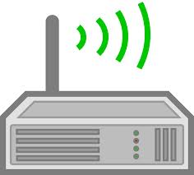
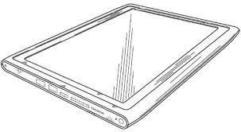
Neveřejné IP adresy
192.168.*.*
Internet
WIFI-router
Modem
Neveřejná IP
192.168.1.2
Neveřejná IP
192.168.1.4
1 veřejná IP
147.251.26.1
+
1 neveřejná IP
192.168.1.1
Neveřejná IP
192.168.1.3

Slide 11
Fyzické připojení PC do sítě
Kabelová televize, pevné optické sítě
    Modem, metalická síť x optická síť
Telefonní linka
    ADSL modem
Mobilní připojení
    Modem nebo mobilní telefon
Bezdrátové připojení – WIFI
    Speciální zařízení/karta, anténa

Slide 12
Kabelová televize
V místech dostupnosti kabelové televize
Rychlost až 600 (1000) Mb/s
Metalické x optické připojení
    Metalické má výrazně horší upload
Speciální modem
UPC - > Vodafone
http://www.netbox.cz
https://www.nej.cz
http://rychlost.cz/pripojeni-internetu/kabelova-tv/

Slide 13
Rychlost připojení v pevných optických sítích
Prosinec 2021
Září 2024
Poskytovatel | Rychlost v Mb/s | Meziměsíční změna | Meziroční změna
Centrio | 36,25 | 5 % | 5 %
Cesnet | 49,33 | 47 % | -2 %
Kabel1 | 39,89 | -5 % | 56 %
Netbox.cz | 44,45 | 12 % | 13 %
T-Systems | 18,06 | -62 % | -49 %
TETAnet | 37,51 | 0 % | -9 %
Celkem | 42,74 | 12 % | 11 %
Poskytovatel | Rychlost v Mb/s | Meziměsíční změna | Meziroční změna
Centrio | 52,23 | 11 % | 11 %
Cesnet | 50,47 | 29 % | 28 %
Kabel1 | 43,24 | 151 % | 7 %
Netbox.cz | 48,93 | 16 % | 7 %
TETAnet | 35,14 | 32 % | -14 %
Celkem | 48,34 | 24 % | 9 %
zdroj: www.dsl.cz

Slide 14
Telefonní linka
ADSL ( až 16 Mb/s)
VDSL (teroreticky až 100 Mb/s)
  Nabízeno do 1,3 km od ústředny
Každý typ vyžaduje specifický modem

Slide 15
xDSL připojení - rychlost
Prosinec 2021
Září 2024
Poskytovatel | Rychlost v Mb/s | Meziměsíční změna | Meziroční změna
AVONET | 25,97 | -2 % | 34 %
GTS | 27,08 | -2 % | 19 %
O2 Czech Republic, a.s. | 27,31 | -2 % | 17 %
T-Mobile | 24,16 | 2 % | 9 %
Vodafone | 22,46 | -19 % | -9 %
Český Bezdrát | 31,07 | 6 % | 8 %
Celkem | 26,49 | -1 % | 15 %
Poskytovatel | Rychlost v Mb/s | Meziměsíční změna | Meziroční změna
AVONET | 27,89 | -28 % | 19 %
GTS | 29,17 | 3 % | -6 %
O2 Czech Republic, a.s. | 30,34 | 0 % | -3 %
T-Mobile | 27,29 | 3 % | 2 %
Vodafone | 29,64 | 20 % | 25 %
Český Bezdrát | 30,72 | -10 % | 16 %
Celkem | 29,59 | 1 % | -2 %
zdroj: www.dsl.cz

Slide 16
WiFi-připojení
Outdoor/indoor
Komerční/komunitní sítě
Rychlost až 300 Mb/s
Speciální cenově dostupné vybavení
Riziko rušení, odposlouchávání, neoprávněného připojení
Přístupový bod /Access point/ hot spot
http://www.internetprovsechny.cz/wifi/
https://it.muni.cz/sluzby/wifi
  Eduroam

Slide 17
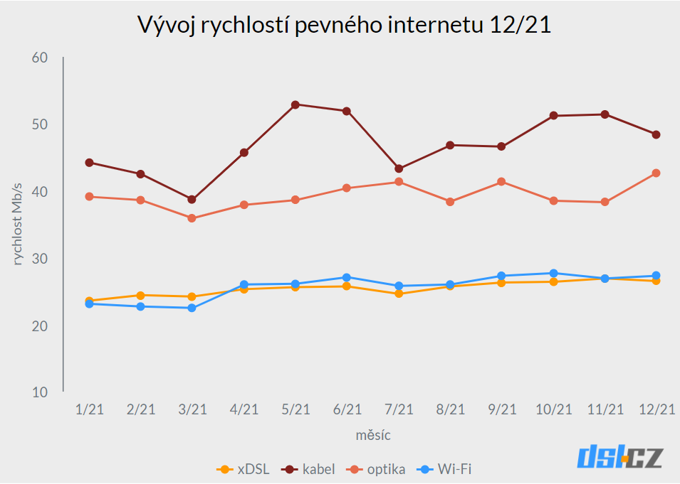
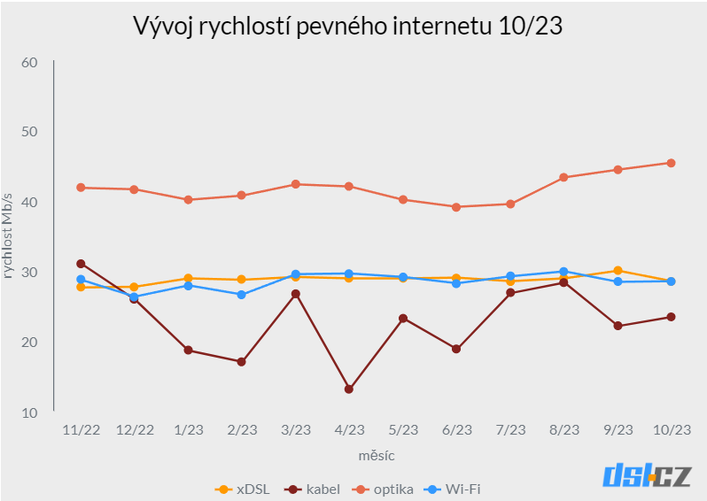
Wi-Fi připojení - rychlost
V rozmezí 5 – 30 Mb/s
Průměr kolem 25 Mb/s
zdroj: www.dsl.cz

Slide 18
Mobilní připojení
GPRS ( až 128 kb/s)
2G - EDGE ( až 512 kb/s)
3G - UMTS/HSDPA (1024 kb/s a více) – konec v roce 2021
4G - LTE (80 Mb/s a více)
  Větší pokrytí než 3G
  Novější smartphony a modemy
5G sítě (až Gb/s)

Slide 19
Mobilní připojení - rychlost
Prosinec 2021
Říjen 2023
Technologie | Poskytovatel | Rychlost v Mb/s | Meziměsíční změna | Meziroční změna
LTE | O2 | 48,12 | 6 % | 40 %
LTE | T-Mobile | 53,07 | 1 % | 17 %
LTE | Vodafone | 39,68 | -18 % | -26 %
3G | O2 | 4,62 | -37 % | -36 %
3G | T-Mobile | 5,50 | 25 % | -17 %
2G | O2 | 0,12 | 1 092 % | 19 %
2G | T-Mobile | 0,09 | -31 % | -18 %
2G | Vodafone | 0,09 | 374 % | 35 %
Technologie | Poskytovatel | Rychlost v Mb/s | Meziměsíční změna | Meziroční změna
LTE | O2 | 51,38 | 38 % | 18 %
LTE | T-Mobile | 55,55 | -7 % | 15 %
LTE | Vodafone | 41,71 | 5 % | 18 %
2G | O2 | 0,05 | 3 % | -53 %
2G | T-Mobile | 0,12 | 70 % | 48 %
2G | Vodafone | 0,05 | 79 % | 7 %
zdroj: www.dsl.cz

Slide 20
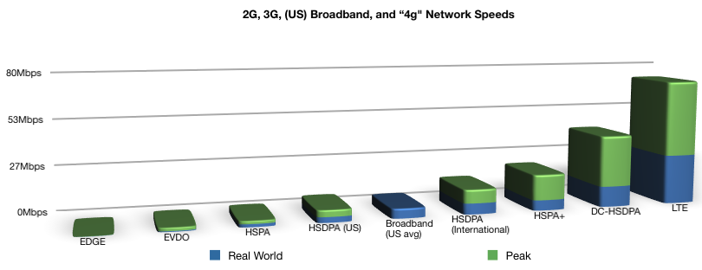
Rychlost připojení přes GSM
Mnoho termínů a zkratek – GPRS, EDGE, UMTS, HSPA, HSPA+, HSDPA, HSUPA, WCDMA, 3G, 4G, LTE….
Zdroj: tasel.wordpress.com

Slide 21
Pokrytí LTE, 5G
  Stránky poskytovatelů nebo
  https://vportal.ctu.cz/mobile
  Pro všechny operátory
5G sítě - teoreticky 1–10 Gb/s
  Reálně zatím spíš stovky Mb/s (Praha)

Slide 22
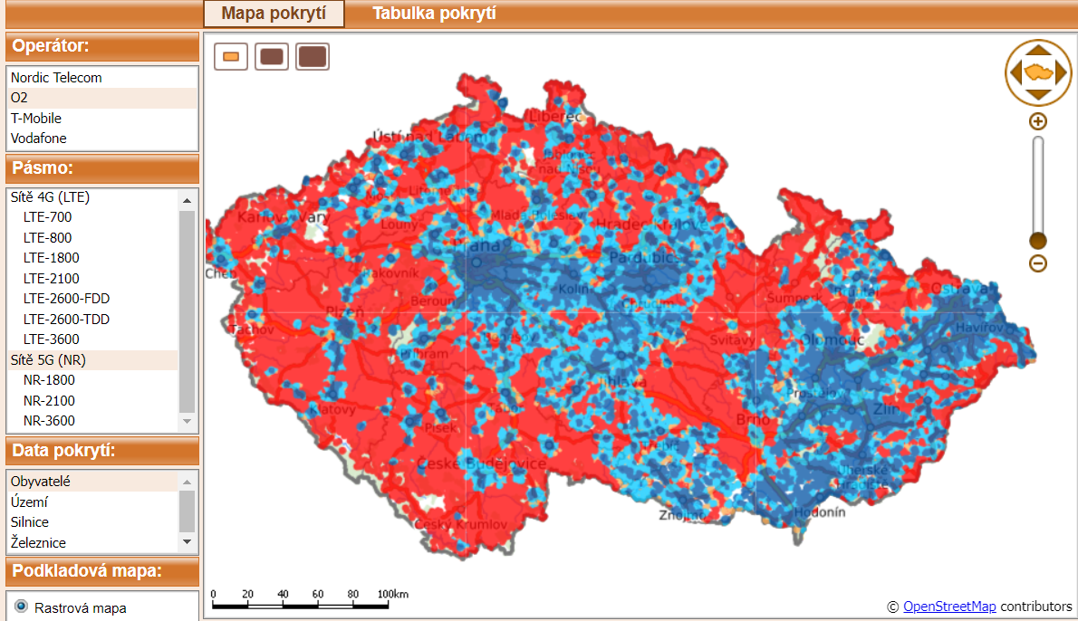
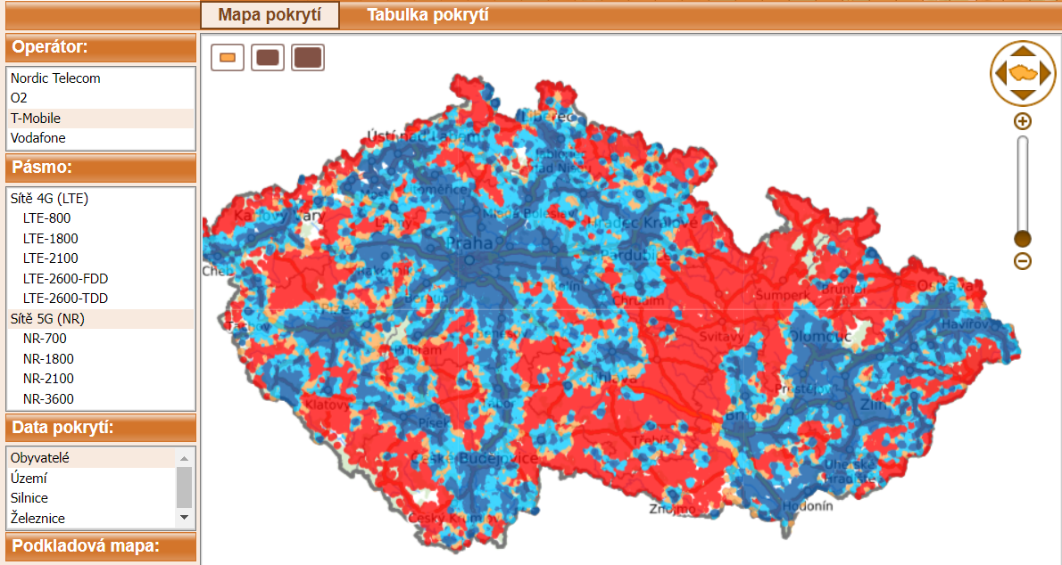
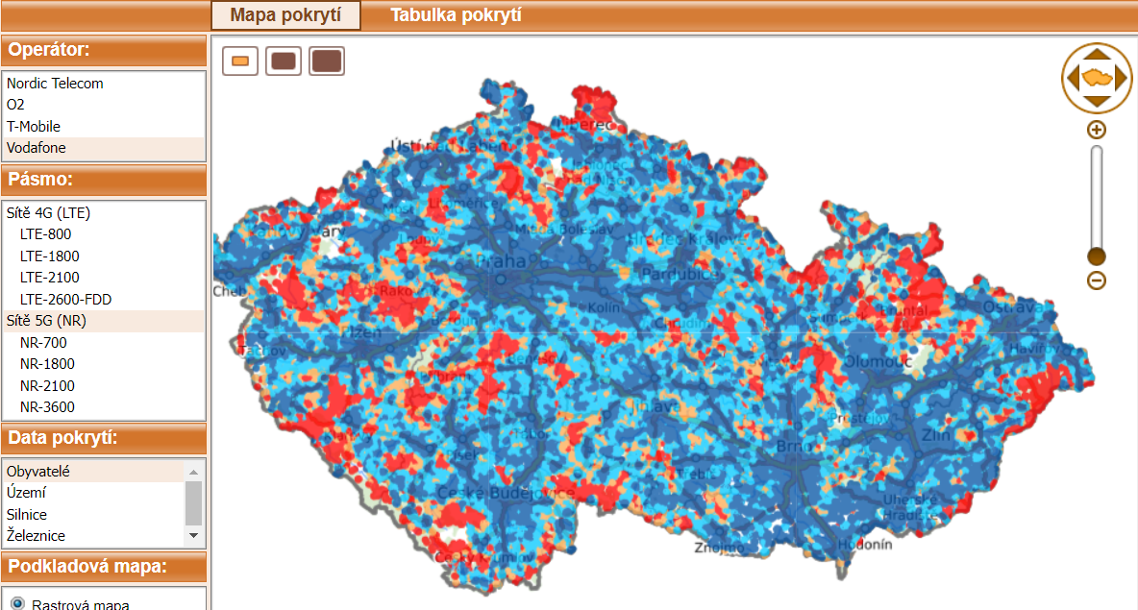
5G Listopad 2023

Slide 23
Výběr připojení k internetu
Způsob použití – pevné PC x notebook
Dostupnost v daných lokalitách, pokrytí
Rychlost, většinou v Mb/s
  symetrické x asymetrické (download, upload)
  (např.: 20/2 Mb/s)
  Skutečnou rychlost ověřit v praxi
Fair user policy (FUP) – omezení rychlosti po přenesení určitého množství dat
Aktuální rychlost mezi dvěma počítači lze orientačně změřit pomocí speedmetrů
Např.: http://nastroje.lupa.cz/mereni-rychlosti/, www.dsl.cz, www.netmetr.cz
Od 1.1.2021 vstoupilo v platnost novelizované všeobecné oprávnění VO-S/1/08.2020–9 ČTÚ
- povinnost poskytovatelů uvádět kromě maximální i realistickou běžnou rychlost

